Slide 1
알고리즘 스터디 5주차

Slide 2
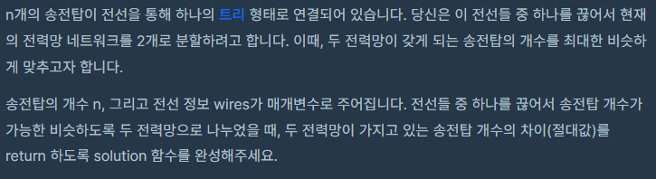
전력망을 둘로 나누기

Slide 3
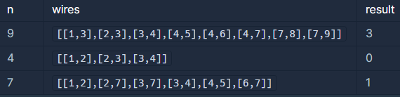
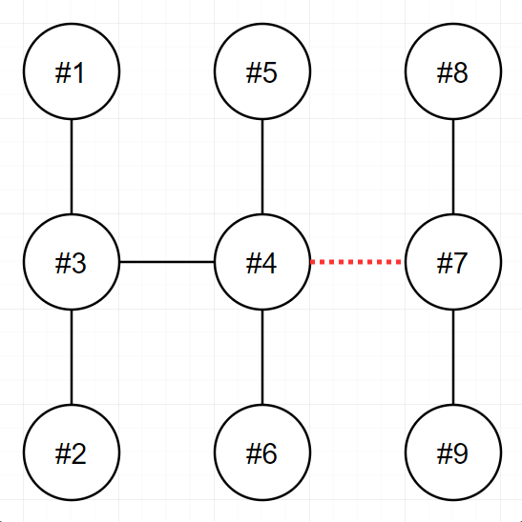
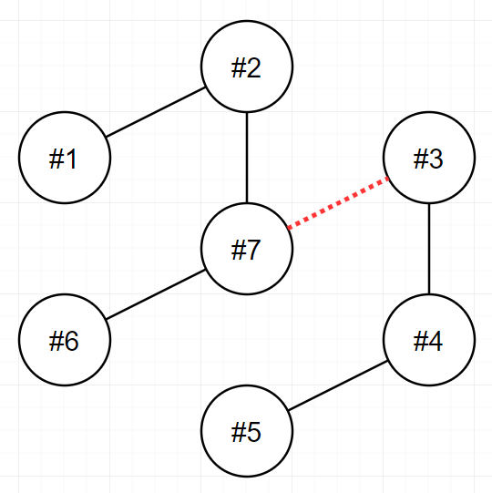
전력망을 둘로 나누기
입출력 예시

Slide 4
전력망을 둘로 나누기
풀이
깊이 우선 탐색을 이용해 각 전력망을 하나하나씩 모두 끊어보면서 연결되어있는 송전탑 개수를 구해준다.
[4,7] 전력망을 끊는다고 가정해보면
4와 연결된 송전탑을 모두 구해준다.
4 – 3
4 – 3 – 1
4 – 3 – 2
4 – 3 – 5
4 – 3 – 6
7과 연결된 송전탑을 똑같이 구해준다.

Slide 5
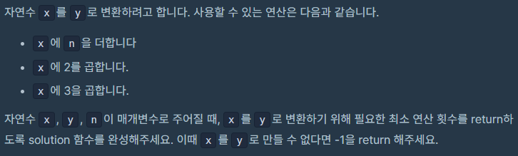
숫자 변환하기

Slide 6
숫자 변환하기
풀이
1. x를 포함한 큐를 만들고 해당 큐에서 수를 하나씩 뽑는다.
2. 해당 수를 x’라 할 때 x’+n, x’*2, x’*3이 y보다 작거나 같고 처음 본 수일 때만 큐에 추가
3. 큐에 숫자가 하나도 없을 때까지 반복한다.

Slide 7

숫자 변환하기
풀이 예시
[10] <- x를 포함한 큐 생성
[15, 20, 30] <- 큐에 있는 수를 빼고 x’+n, x’*2, x’*3 추가 ( 단, y보다 작거나 처음 본 수일 때만)
[20, 30]
[30, 25, 40]
[25, 40, 35]
[40, 35]
[35]
[]

